Slide 1
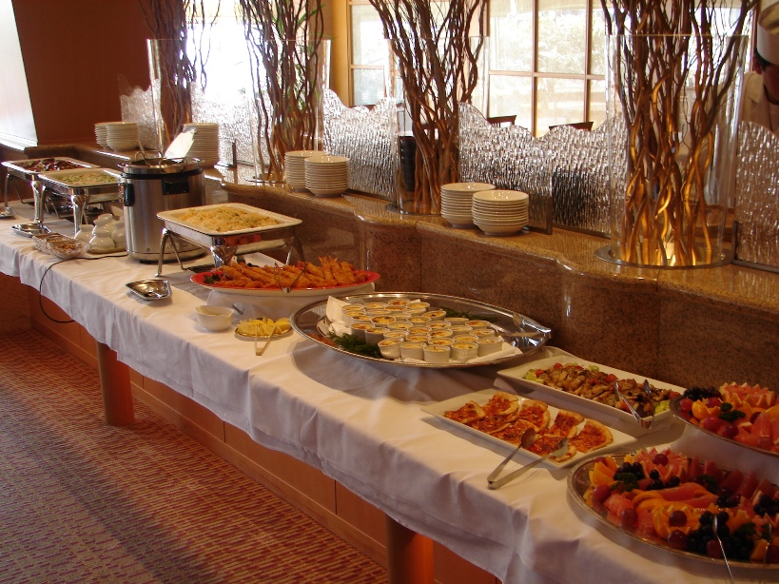
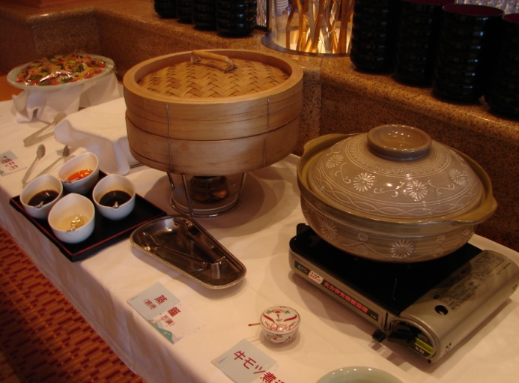
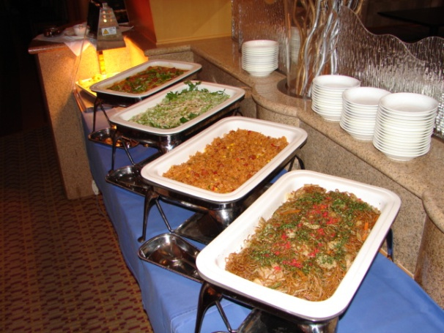
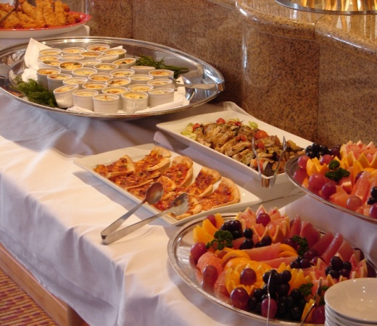
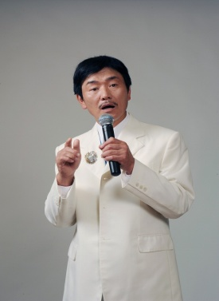
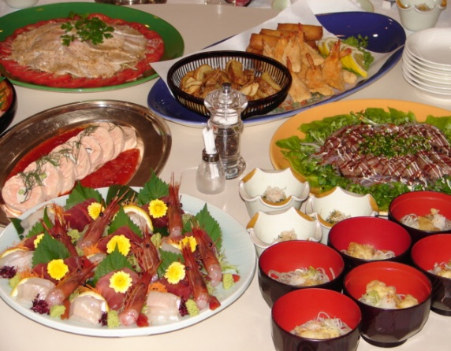
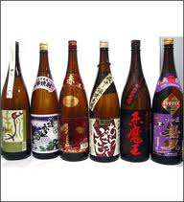
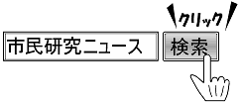
弥生の2大 イベント
3.23(土)
～
31(日) まで
写真はイメージです
春休みランチバイキング
1階 レストラン銀杏 11:30～14:00 (13:30 ラストオーダー)
3月
大人(中学生以上） 1,260 円
小学生 1,050 円
幼児 (3～5歳） 525 円
日 | 月 | 火 | 水 | 木 | 金 | 土
3 | 4 | 5 | 6 | 7 | 8 | 9
10 | 11 | 12 | 13 | 14 | 15 | 16
17 | 18 | 19 | 20 | 21 | 22 | 23
24 | 25 | 26 | 27 | 28 | 29 | 30
31
-- AERIA TOHNO --
初春のビア・パーティ
3.30(土)
18:30 開演
堀内孝雄のソックリさん
堀之内孝雄さんも登場
フジTV
史上最強～顔も声もご本人と一緒！～ 爆笑そっくりものまね紅白歌合戦
スペシャル 平成24年2月24日
オンエア 19：00～20：54にも
ご出演！
いくつかの焼酎も
愉しめます
写真はすべてイメージです
場所： 2階 交流ホール 着席ビュッフェ料理＆飲み放題＆ショー
前売りチケット 4,000円 (食事･飲物・ショー代込）
協賛 キリンビールマーケティング㈱・アサヒビール㈱
●上記料金には室料・サービス料・税金が含まれております
チケットお買い求め･ご予約･お問い合わせは・・・ 〒028-0524 岩手県遠野市新町1-10
TEL 0198-60-1703 Fax 0198-60-1704
メール aeria@aeria-tohno.com ネットは
ホームページ www.aeria-tohno.com
あえりあ遠野

